Slide 1
エンタメを身近に 〜小劇場の世界へ〜
経営学部 国際経営学科 3年
杉野 真央

Slide 2
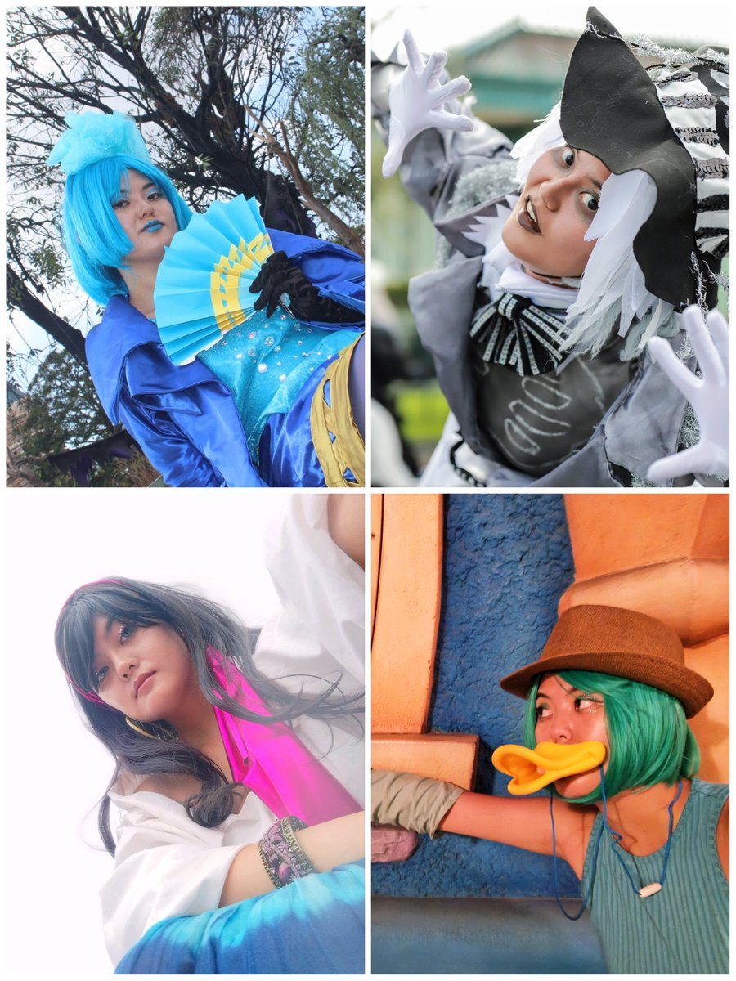
自己紹介
名前：杉野真央（すぎの まお）
出身：愛媛県松山市
趣味：ディズニー、観劇、エレクトーン

Slide 3
私が大好きなもの それは…
エンターテイメント

Slide 4
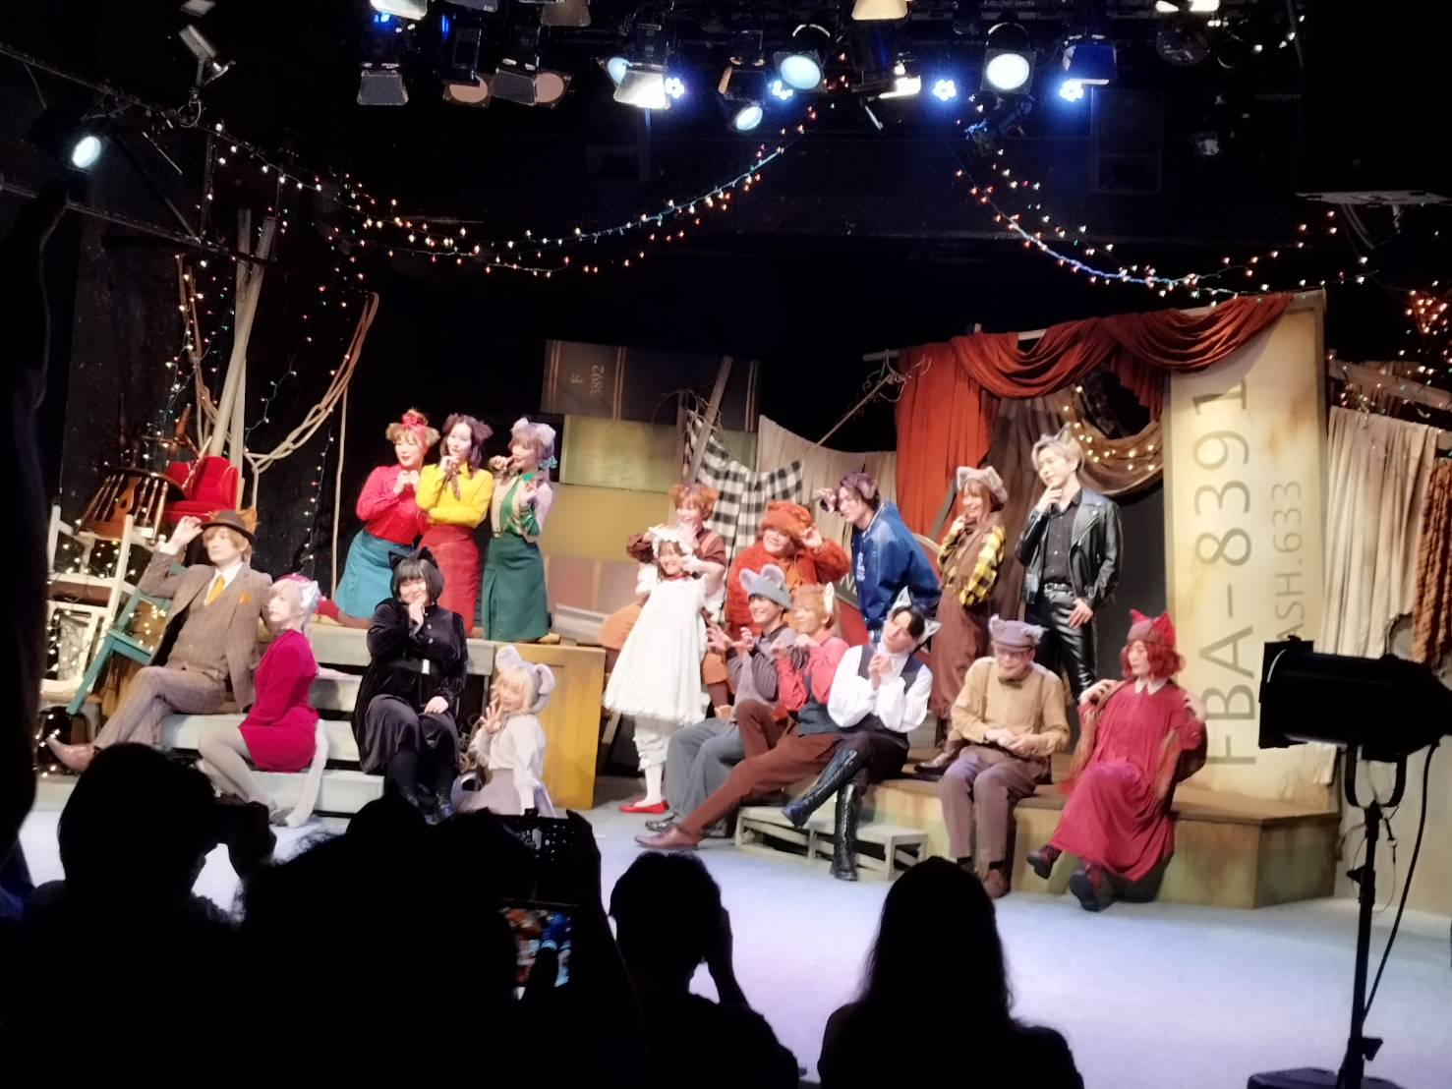
私がハマっているのは…
小劇場

Slide 5
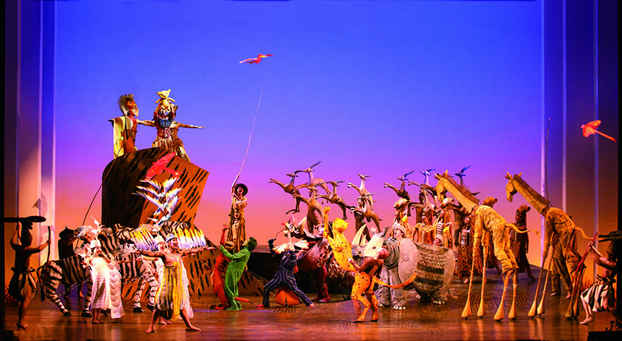
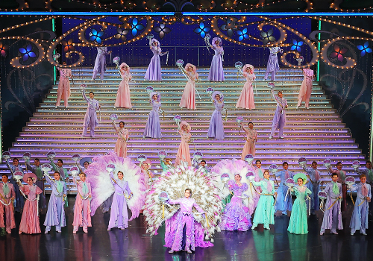
劇場といえば
座席 1000~2000席台
ミュージカル作品、豪華な舞台装置…
劇団四季
宝塚歌劇団
2.5次元ミュージカル
Notes:
劇団四季：ミュージカル 春１5０0人以上
宝塚：ミュージカル、レビュー（歌とダンスがメインのショー作品） 大劇場２５００
2.5次元ミュージカル：漫画・アニメ・ゲームなどを原作・原案とした舞台芸術の一つ

Slide 6
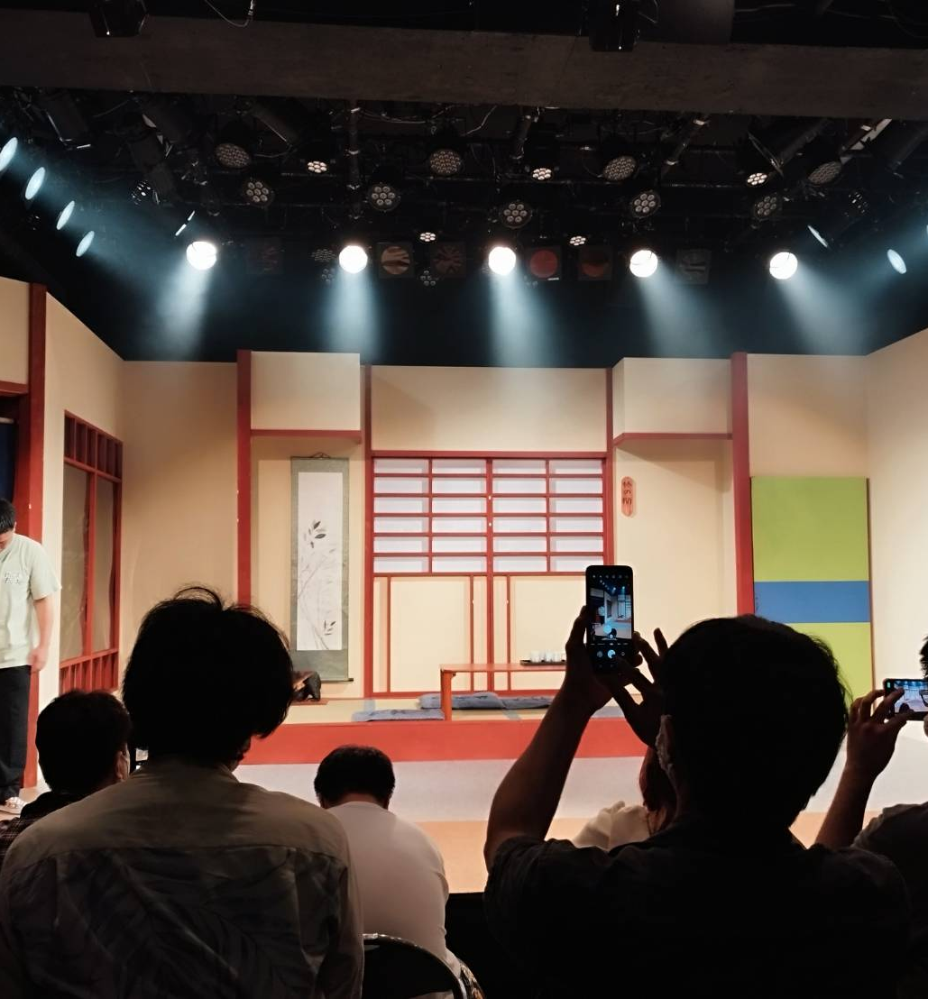
小劇場
規模：50人～200人
会場：雑居ビルの中など
関東では200ヶ所以上
ジャンル：コメディ、シリアス、
アート系まで 何でも
１〜2時間作品、休憩なしが多め
数日のみの公演
日本は「世界一劇場の多い国」

Slide 7
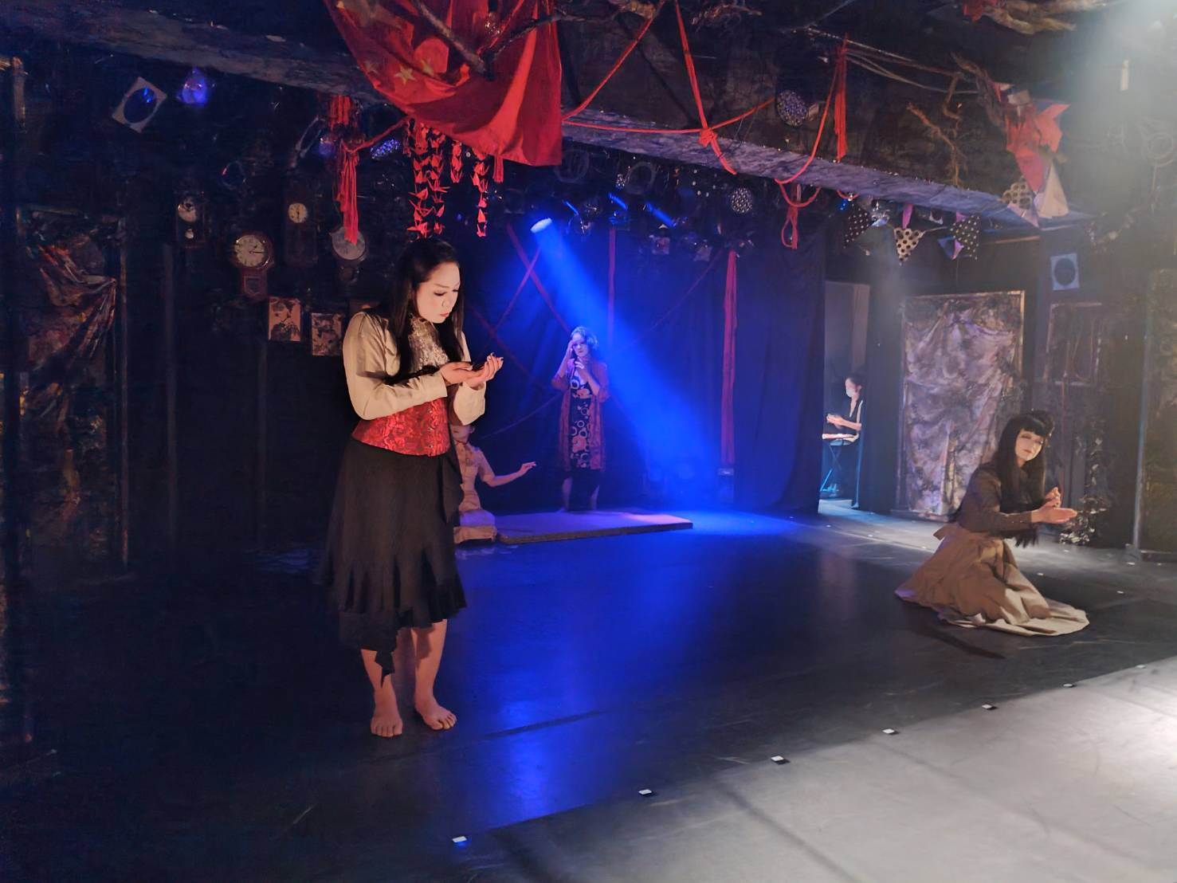
小劇場設立の背景
小劇場運動：1960年代からスタート
商業主義的な大劇場の演劇への対抗
演劇本来の芸術性の追究
実験的な作品の上演
観客との親和性

Slide 8
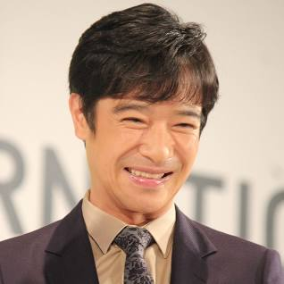
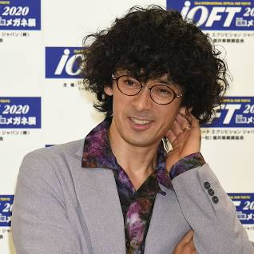
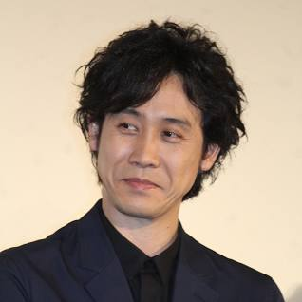
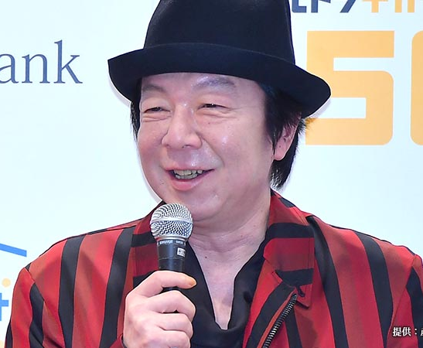
小劇場出身の俳優
堺雅人
滝藤賢一
太古田新太古
大泉洋

Slide 9
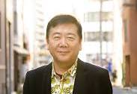
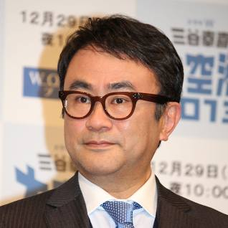
小劇場出身の脚本家
鴻上尚史 三谷幸喜
Notes:
鴻上尚史（こうかみしょうじ）

Slide 10
観客側の現状：一般的に観劇文化がない
・欧米と比較し、日本ではカジュアルに観劇する文化がない
・そもそも舞台がどんなものか、何の演目があるのか知らない
→興味を持つ機会がない
→観劇しても「一回ポッキリ」になりがち

Slide 11
劇団側の現状：閉じられた世界
資金、人材、ノウハウ不足
宣伝が不調
演者、スタッフへの負担
ノルマ制
演者、スタッフの
モチベーション低下
認知不足
新規観劇者が入りづらい

Slide 12
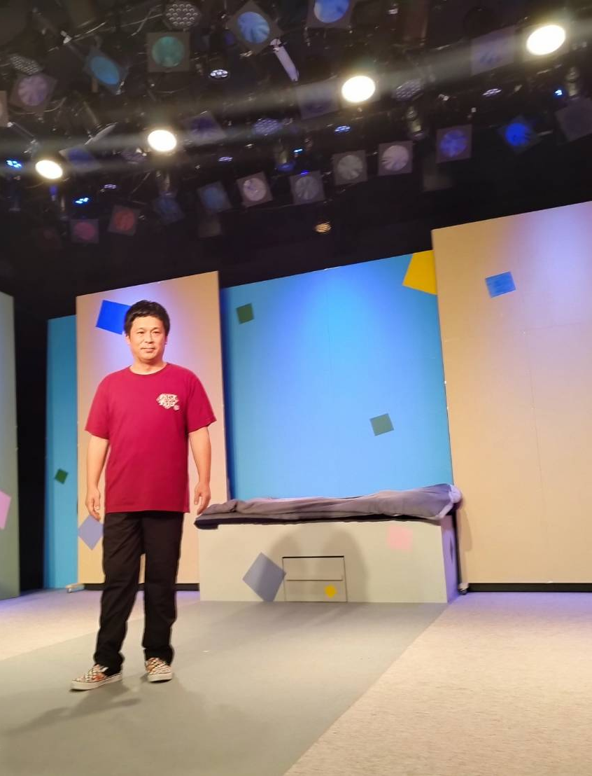
小劇場の魅力
ステージと客席の距離の近さ
一番前の座席は１m以内にステージがあるところも
演者の表情、声、動き の迫力

Slide 13
劇団側の努力
劇団と顧客の関連性
細く長く楽しんでくれる顧客へのアプローチ ＞単純な客足
演劇好きのコミュニティの重要性

Slide 14
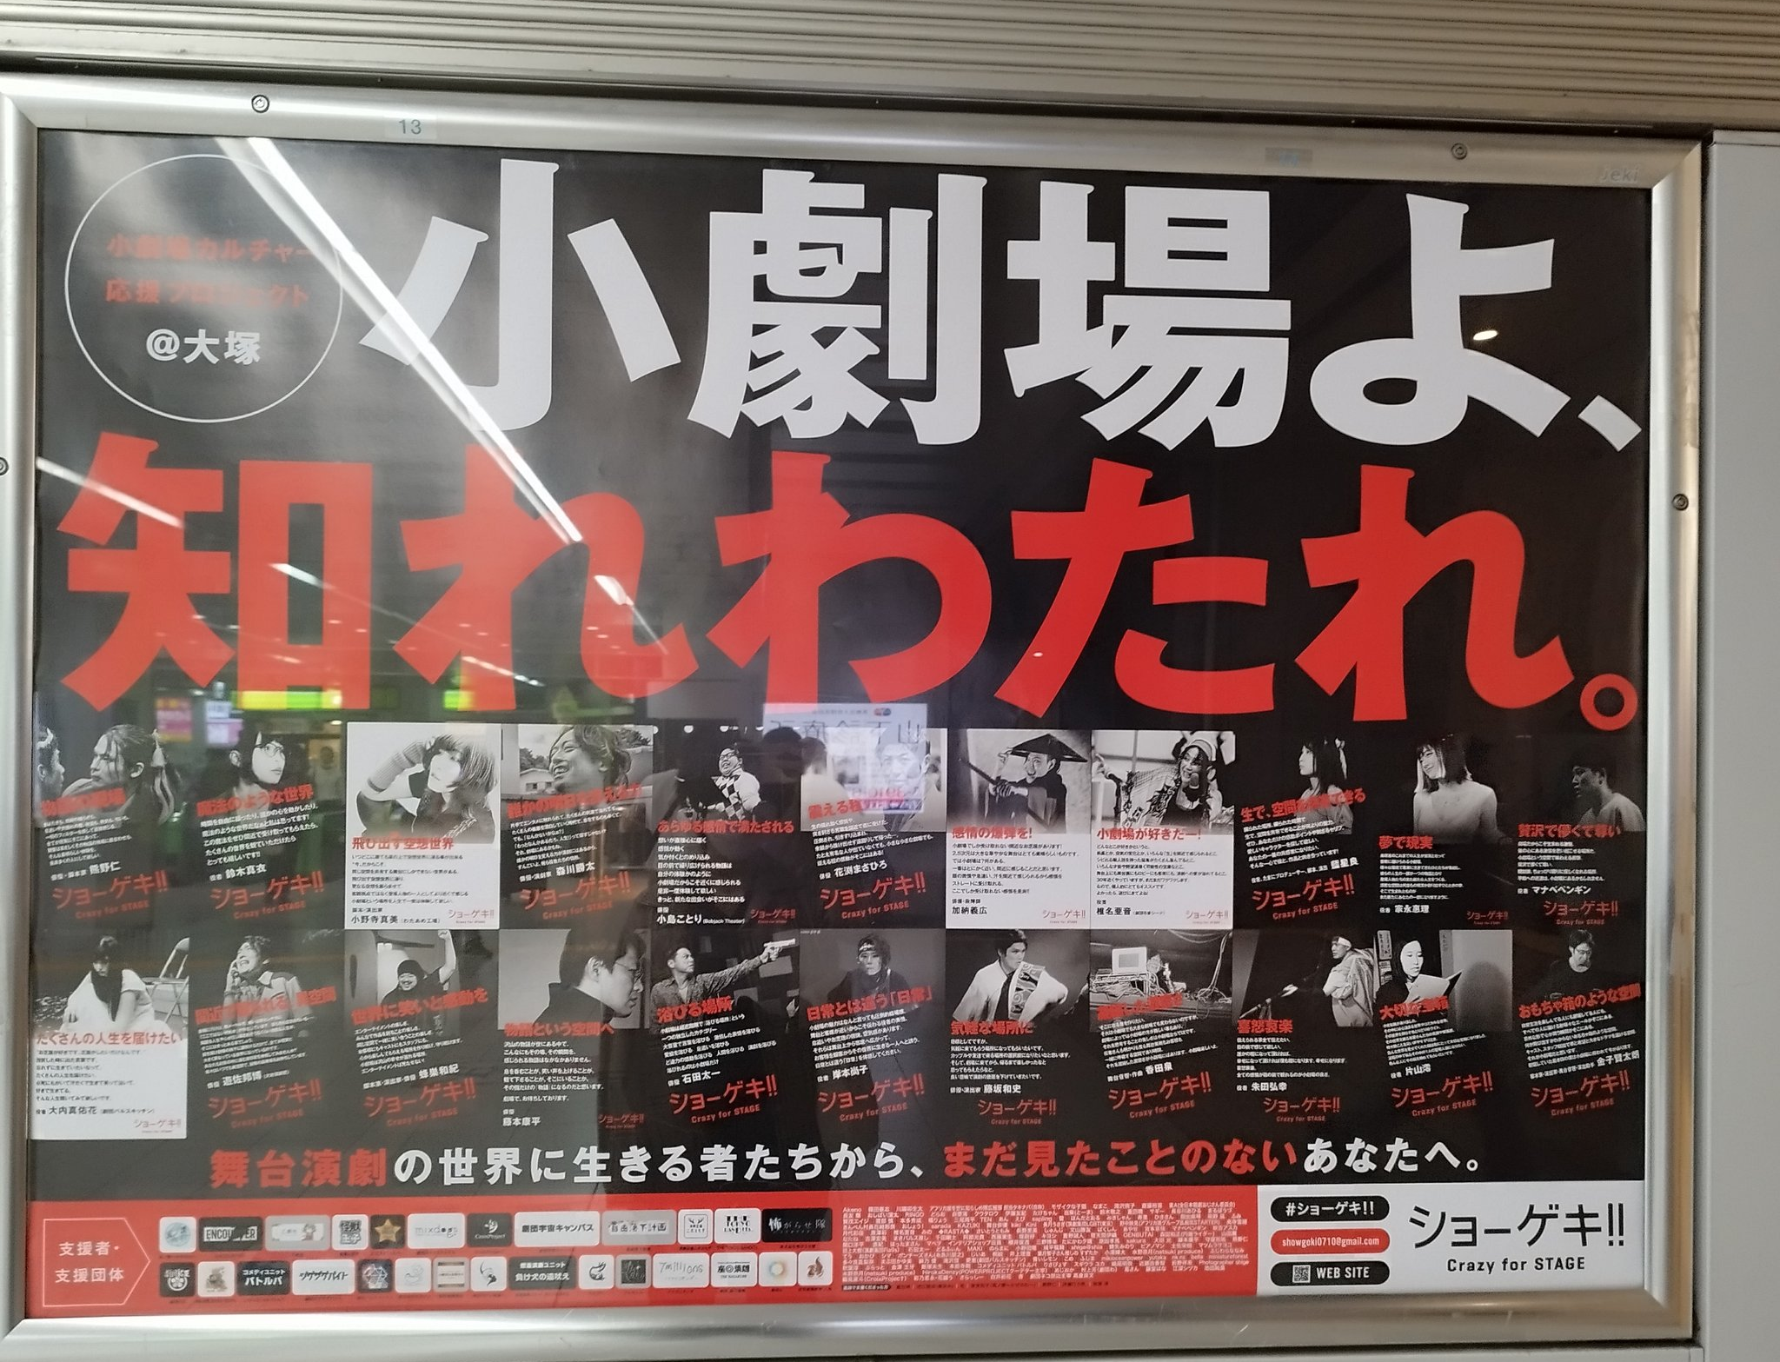
ショーゲキ！の クラウドファンディング
池袋駅に小劇場を宣伝する広告掲載
→CF成功
大阪、名古屋など全国の主な都市の駅にも掲載決定

Slide 15
カンゲキ大賞
特定非営利法人 カンゲキ大賞委員会
小劇場演劇特化の「カンゲキ大賞」を実施
小劇場演劇のファンコミュニティ作りを行う

Slide 16
私ができることは…?

Slide 17
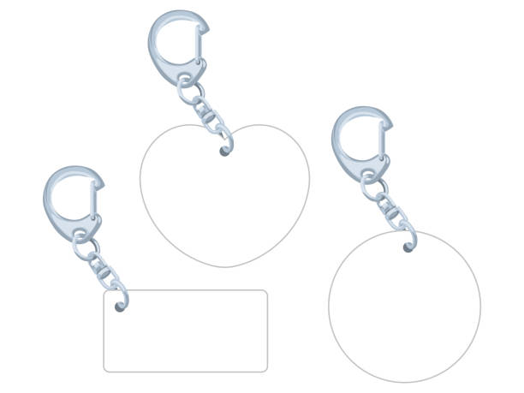
1. 観劇の思い出を持ち運べるグッズ
プログラミング勉強中
↓
スマホでタッチするとアプリが読み込めるキーホルダー
観劇するごとにSNSで感想を呟くと
いつでもそれを見返せる
いずれは写真や音楽も保存できるアプリに…

Slide 19
2. 実際に劇場へ行ってみる
舞台チケットって実際値段どうなの？
3000円〜8000円くらいが多い？
平日割、学生割を実施している劇団も

Slide 20
色々あるけど…
まずは一回
一緒に観劇してみませんか？

Slide 21
観劇遠足プラン
行くとしたら
時期：2024年1月〜2月の舞台 ※チケット購入は12月ごろ？
場所：都内のどこか
チケットは各自購入
観劇前にチケット購入・観劇マナーのレクチャー会行います！ 観劇後は時間があれはカフェとかで感想少し語り合いましょう！

Slide 22
興味ある方は私のLINEまで！
氏名（よみがな）
所属先
学生の方は 学年
「小劇場に興味あります！」
とメッセージ下さい！
みんなで何の舞台に行くか話し合いましょう！

Slide 23
私の答えは 人にきっかけを与えること…?
ご清聴ありがとうございました！

Slide 24
参考
http://smokerscafe.jp/guide/about_theater/ smoker café「小劇場とは？」
https://camp-fire.jp/projects/view/696060 CAMPFIRE「「小劇場」カルチャーをみんなで盛り上げるために、大型「応援広告」を掲出したい！」
https://kangeki-award.com/ カンゲキ大賞
取材協力：劇団バルスキッチン（東京都板橋区高島平） 2023.5.3取材

